Slide 1
Época Medieval

Slide 2
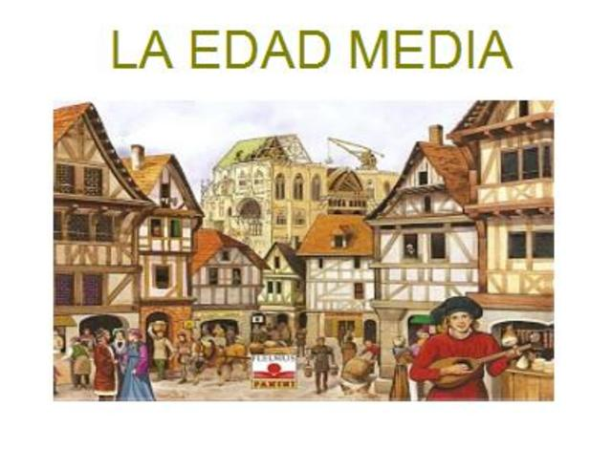
Época Medieval
Período larguísimo de tiempo que dura más de un milenio.
Desde el siglo V hasta el siglo XV
Uniformidad cultural en Europa

Slide 3
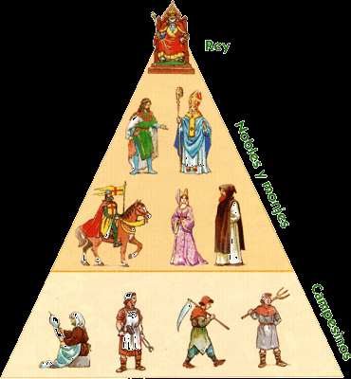
Uniformidad Cultural
Uso del latín
Arte románico y gótico
Peregrinación del Camino de Santiago (empieza en el siglo X)
Régimen político es un monarquía feudal:
Nobleza poderosa y un pueblo pobre y
agricultor.

Slide 4
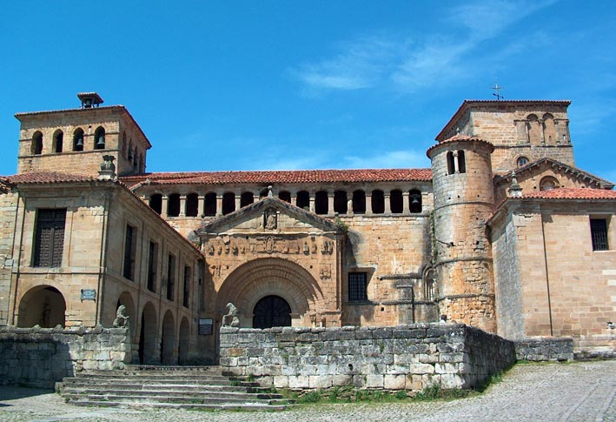
Románico Iglesia de la Colegiata (Santillana del Mar)

Slide 5
Evolución del Latín al Español
Pérdida de vocales(síncopa) Ejemplos:
tabula>tabla
Modificación de grupos consonánticos (epéntesis)
hómine > hombre
homine > homne > hombre

Slide 6
Evolución del Latín al Español
/-e/, final de palabra se pierde (apócope)
flore>flor, pane>pan
Inserción de una vocal inicial (prótesis) con los grupos consonánticos sp-, st-, sc-
sperare > esperar,
stare > estar
scala > escala

Slide 7
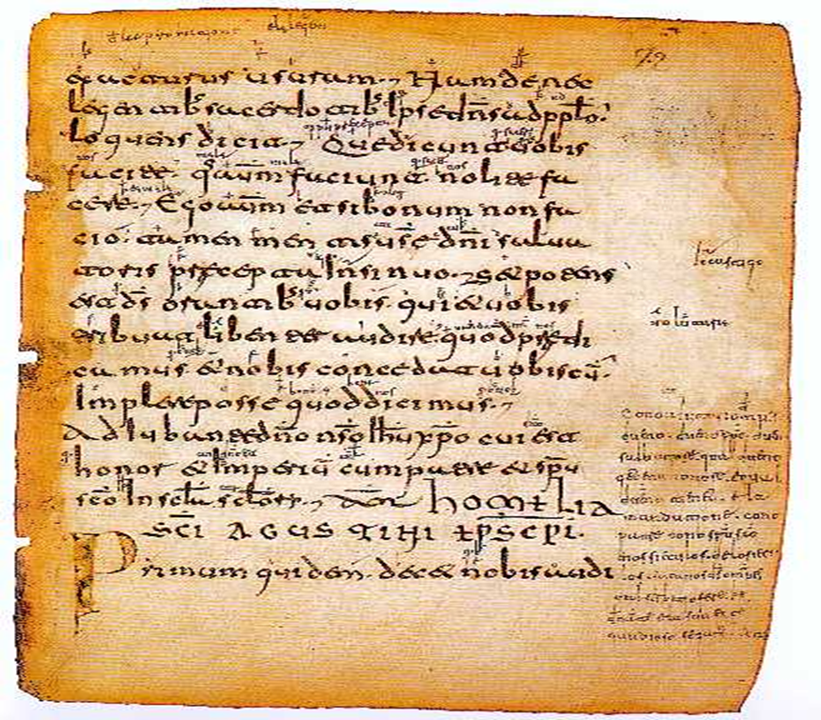
Glosas Emilianenses Glosas Silenses

Slide 8
Glosas: significa “palabra díficil” y que necesita una explicación , con el tiempo pasó a significar la expresión misma.
Siglo X aproximadamente.
Anotaciones realizadas en latín vulgar, en romance y en euskera.

Slide 9
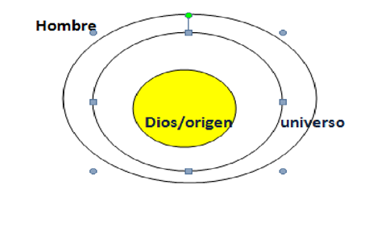
Creencias e Ideologías
Teocentrismo. El foco de la vida del hombre es Dios.
Un profundo sentido religioso impregna la vida política y cultural.
El hombre medieval tiene un profundo respeto por el orden establecido:
Respeto supremo al rey y a la iglesia. El rey
es un elegido de Dios.

Slide 10
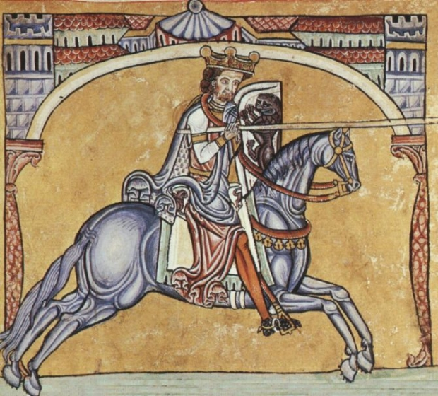
Literatura
La literatura es principalmente:
Religiosa y moral
Épica, originalmente oral, que narra las acciones de los héroes.

Slide 11
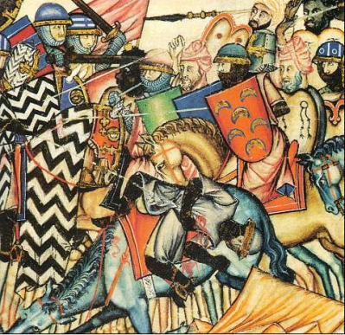
Historia
El año 711 los árabes invaden y conquistan la mayor parte de la península ibérica.
Unos pequeños focos de resistencia en el norte luchan en una guerra llamada de Reconquista que durará casi ocho siglos.
Los reinos cristianos de León, Castilla, Aragón y Navarra tienen en común su lucha contra los árabes pero divididos entre sí por guerras de las que Castilla surgirá como el poder dominante

Slide 12
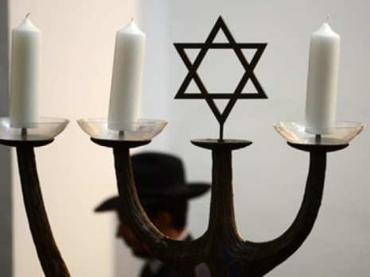
Cultura árabe y judía
En el siglo X el Califato de Córdoba es el centro de la vida artística y cultural del mundo conocido.
Otro grupo importante de gran influencia social e intelectual es el de los judíos que habían llegado a España antes del siglo III.
Esta comunidad multirracial convive durante siglos.

Slide 13
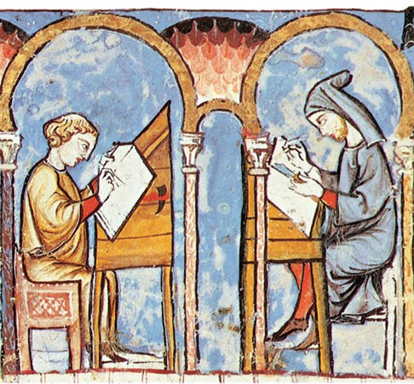
Sociedad
Los musulmanes son mano de obra campesina y artesana.
Los judíos son administradores de finanzas.
Un ejemplo de esta convivencia es la Escuela de Traductores de Toledo donde se traducen al latín obras filosóficas, literarias y científicas judías y árabes.

Slide 14
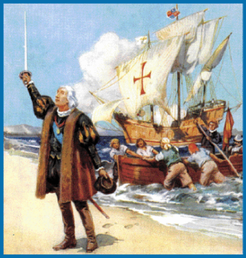
Final de la Edad Media
La intolerancia religiosa culmina al final del siglo XV con la expulsión de árabes y judíos bajo los Reyes Católicos.
Isabel la Católica patrocina la aventura de Cristóbal Colón. Empieza la conquista y colonización de las tierras americanas.
También en 1492 se publica la primera gramática de una lengua romance. La Gramática de la Lengua castellana de Antonio de Nebrija

